Slide 1

BÀI 6: LUYỆN TẬP

Slide 2
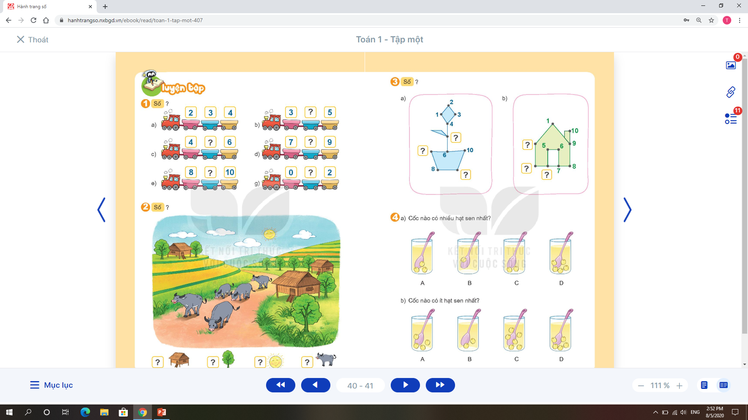
SSố?
3
8
1
5

Slide 3

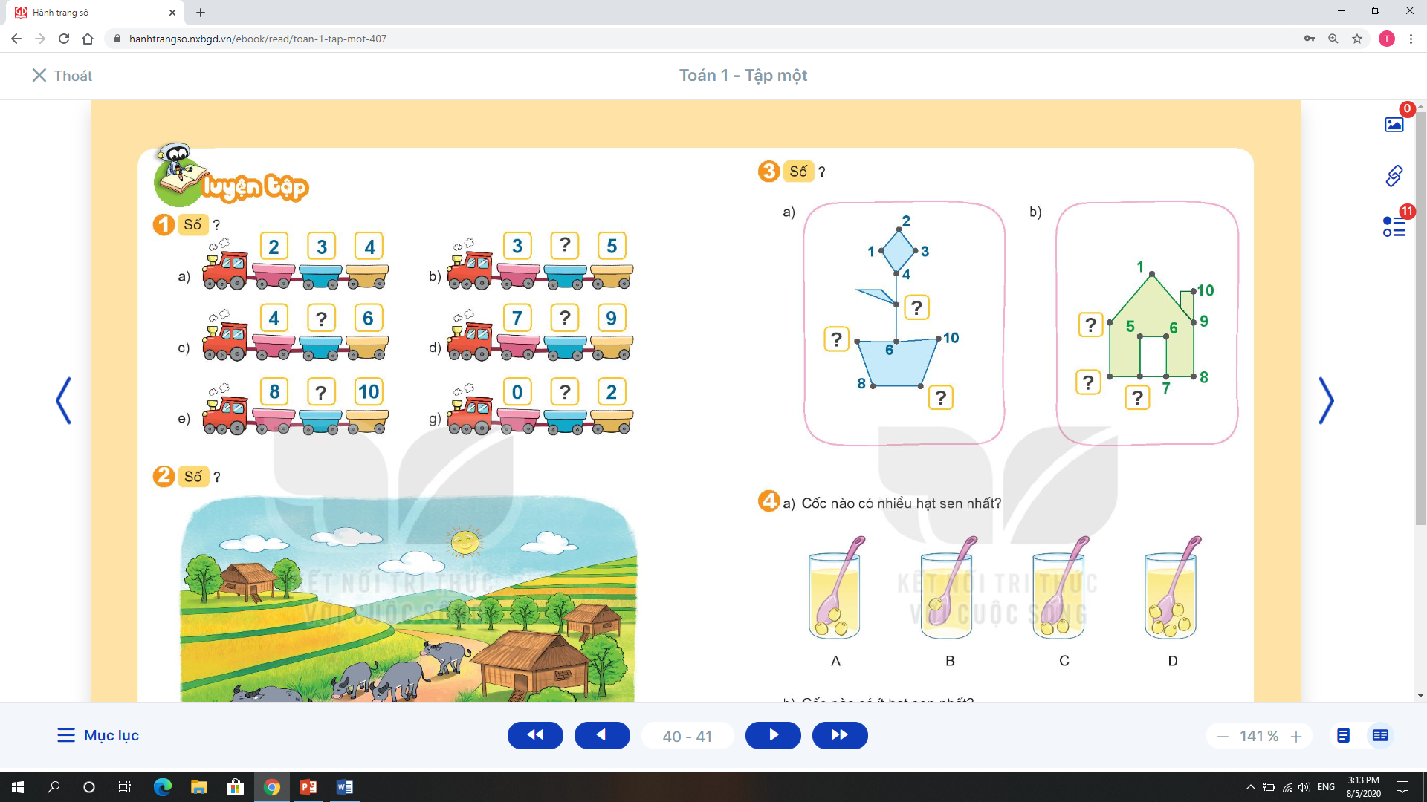
Số?
5
2
7
3
9
4

Slide 4

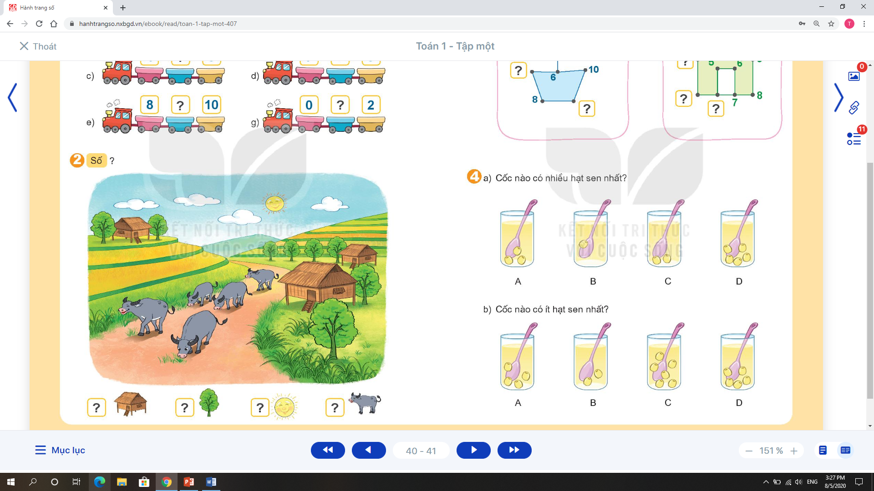
a) Cốc nào có nhiều hạt sen nhất?
b) Cốc nào có ít hạt sen nhất?

Slide 5


